Slide 1






























Opportunity
AAA 智能家居
软件工程中段总结

Slide 2
Open Data Initiative, join us
Current Process Principles
Alarm
Arduino with
DHT11, PIR…
Desk Lamp
Xiaomi
Smart Desk Lamp
Relay
ESP8266 with
Relay
…
a
e
c
HomeBridge(树莓派)
d
b
f
Server
Notes:
这是我们目前的工作进度
已经成功在树莓派上安装了HomeBridge平台并且创建了树莓派到ArduinoAlarm的连接。
现在我们的报警装置上连接了DHT11温湿度传感器和一个人体传感器，我们已经可以实时在树莓派上获取到那边的温湿度和人体数据了
图标中间的台灯设备的话我们已经可以在手机APP上控制其开关亮度和色温
目前对于非智能设备，将其加入这套系统的方式我们能想到的就是对其开关进行改造，用一块带ESP8266芯片的继电器设备代替其原始开关存在，使其能够使用手机APP或场景等进行控制。

Slide 3
报警时机判断
Current Process, and more
Current Process Principles
Alarm
Arduino with
DHT11, PIR…
Desk Lamp
Xiaomi
Smart Desk Lamp
Relay
ESP8266 with
Relay
…
a
e
c
HomeBridge(树莓派)
d
b
f
Server
报警消息推送
设备连接
Notes:
接下来的工作我们将会继续进行报警设备的完善和场景功能的实现。

Slide 4
报警时机判断
Problems &
Solution
Tech intensity
报警消息推送
设备连接
Notes:
在我们的项目中，

Slide 5


报警时机判断
用户手机
HomeBridge
手动控制报警开关
报警消息推送
设备连接
Notes:
报警是我们课程的一个主要要求，因此我们把报警时机也就是怎么判断用户是否在家作为一个问题单拿出来讨论
目前我们选择了一个相对传统的方法，就是在用户离开家的时候在手机APP上选择开启报警装置的开关
在用户回到家连接上家庭内路由器之后关闭开关
但是我们的目的是尽可能地解放用户的操作，这种手动开启关闭报警的方法显然是相对复杂的，因此我们想到了另一种方式

Slide 6

报警时机判断
Bonjour(mDNS)
报警消息推送
设备连接
Notes:
现在市面上的智能手机系统如安卓和iOS都已经加入了mDNS服务，在iOS上苹果基于mDNS研发了bonjour技术，可以用于发现局域网内的设备和服务
所以我们设想了在树莓派上搭建一个mDNS的服务端进行局域网内设备的扫描，当用户手机断开局域网连接时，报警开关就将会自动开启，反之发现用户手机时关闭报警。
这一功能目前我们还在研究，无法确定这一功能是否会被添加到最终成果中。

Slide 7
报警时机判断
Tint
Problems &
Solution
Tech intensity
报警消息推送
设备连接

Slide 8

报警时机判断
报警消息推送
向用户设定的邮箱发送邮件
向用户手机微信推送消息
报警消息推送
设备连接
Notes:
关于报警消息推送这一问题我将其单独讨论的原因是其具有一定的代表性
因为用户不可能不在家的时候频繁的去服务器上确认家中是否出现报警因此我们要做的就是将消息推送给用户 以出现警报举例，当消息在传输到服务器上之后，我们会向用户邮箱发送指定内容的邮件，并向用户手机微信推送消息
关于微信推送的话有已经有一个非常完善的解决方案ServerChan。

Slide 9
报警时机判断
Tint
Problems &
Solution
Tech intensity
报警消息推送
设备连接

Slide 10

报警时机判断
设备连接
Router
Alarm
HomeBridge
Desk Lamp
Poser Switch
报警消息推送
报警消息推送
Notes:
最后一个问题，设备之间的连接与通信，这在我们的系统中是一个非常重要的问题，其涉及到我们怎么读取传感器数据和控制设备
我们解决方案是采用 HTTP 请求的方式进行连接
目前关于HTTP连接，我们已经成功在Arduino和树莓派上实现，在Arduino上建立一个HTTP服务端，在树莓派上发送HTTP的POST指令到指定的url就能获取到我们想要的json格式数据，并且将用户设定的报警开关等信息发送给Arduino。
另外WIFI继电器我们同样也是使用HTTP连接进行控制，将特定的URL设置为开关，8266芯片上收到对于特URL的请求时就会执行相应的开关动作。

Slide 11
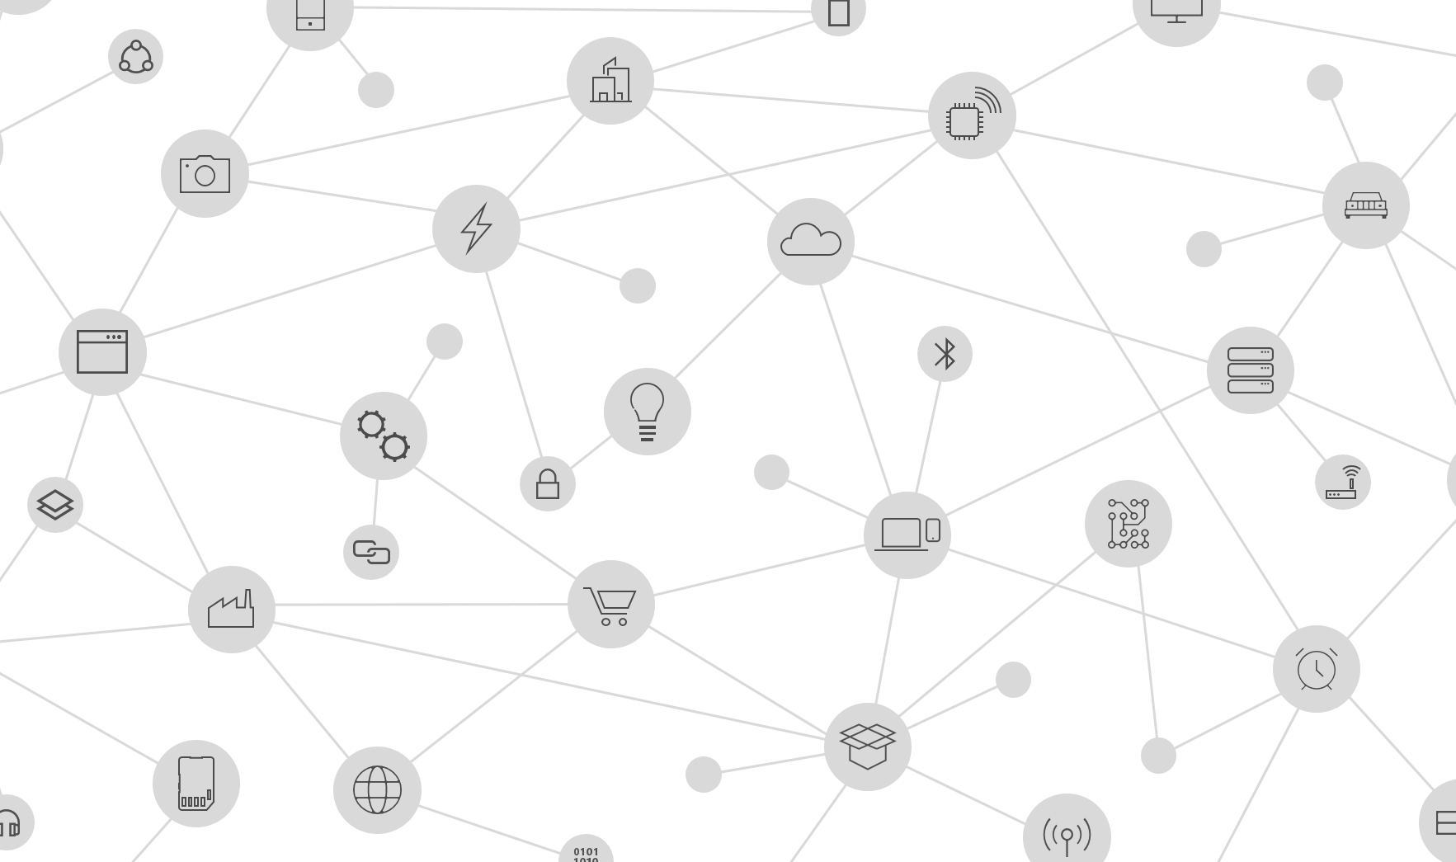
WEEK 11
[Present]
WEEK 12
[5.14]
WEEK 13
[5.21]
WEEK 14
[5.28]
初步搭建系统
实现完整的报警功能
实现场景定制
完善与测试功能
成品
Notes:
关于接下来三周我们的迭代计划如这张图所示
WEEK 11是这周我们已经基本上完成了之前预定的任务
WEEK 12也就是下周二之前我们会完成全部的报警功能
WEEK 13 5月21日之前我们会实现树莓派上的场景控制和服务器端的场景搭建功能
预计在14周5月28日之前完成全部的功能，并进行相应的测试。

Slide 12
WEEK 11
[Present]
WEEK 12
[5.14]
WEEK 13
[5.21]
WEEK 14
[5.28]
实现完整的报警功能
进入模式
上传报警消息
用户处理
‘01
‘02
‘03
‘04
初步搭建系统
实现场景定制
完善与测试功能
成品
手动设置
触发报警
推送报警
Notes:
关于12周5月14日之前我们要完成的报警的全部功能如这张时间线上所示。
用户将要离开家的时候在APP上开启报警设备的开关
树莓派收到消息之后设定Arduino到报警模式
出现报警比如有人入侵时，树莓派从Arduino端获取到的信息将包括新的报警信息
在定时进行的树莓派与服务器的数据同步时，将会发送新的报警信息到服务器，

Slide 13
WEEK 11
[Present]
WEEK 12
[5.14]
WEEK 13
[5.21]
WEEK 14
[5.28]
初步搭建系统
实现完整的报警功能
实现场景定制
完善与测试功能
成品

Slide 14
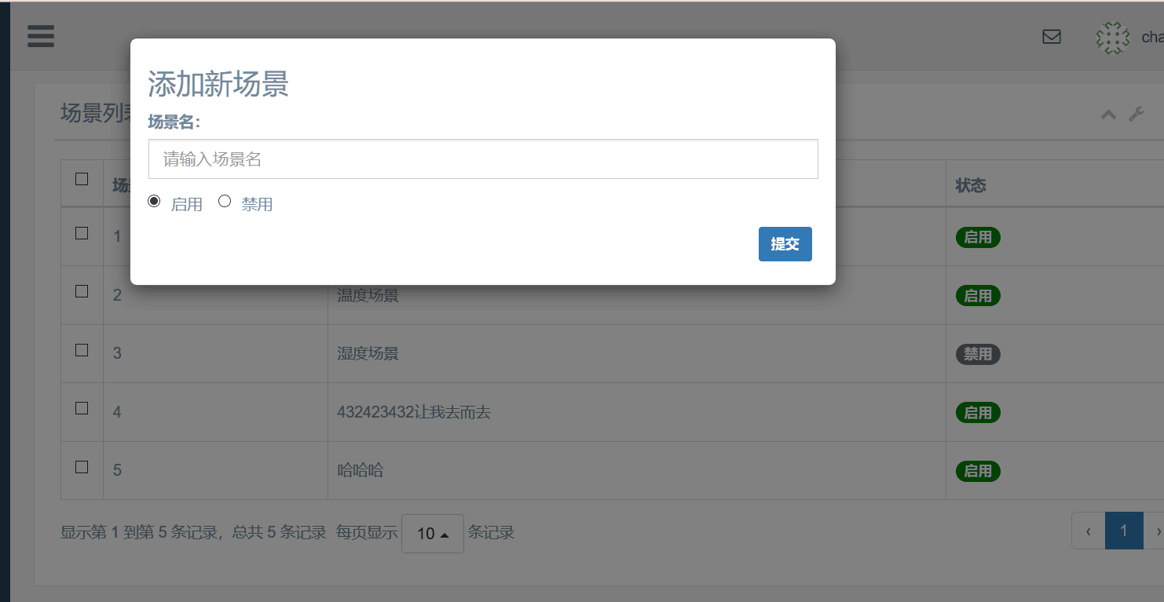
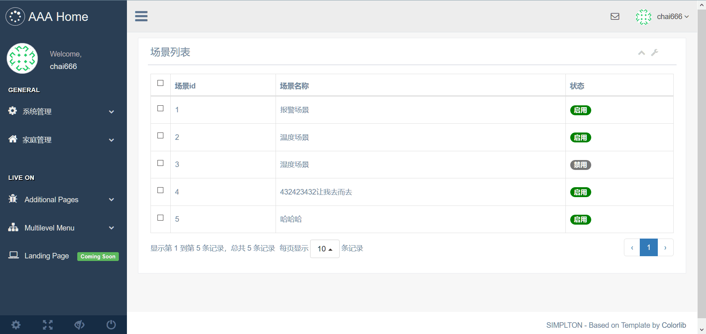
WEEK 11
[Present]
WEEK 12
[5.14]
WEEK 13
[5.21]
WEEK 14
[5.28]
实现场景定制
完善与测试功能
成品
初步搭建系统
实现完整的报警功能
Notes:
关于场景部分，完成后我们将会实现的功能就是可以在服务器Web界面上搭建场景。
目前我们已经完成了在服务器上的房间, 设备, 场景的基本增删改功能, 第二次迭代我们将实现场景的后台逻辑部分, 举个例子就是,我们可以在网站上设置一个开关灯的场景, 然后实现家中灯光的定时开关功能.

Slide 15
WEEK 11
[Present]
WEEK 12
[5.14]
WEEK 13
[5.21]
WEEK 14
[5.28]
初步搭建系统
实现完整的报警功能
实现场景定制
完善与测试功能
成品

Slide 16
WEEK 11
[Present]
WEEK 12
[5.14]
WEEK 13
[5.21]
WEEK 14
[5.28]
完善与测试功能
成品
完善设备安全性能
完善用户体验
完善故障处理
……
测试设备稳定性
测试连接稳定性
测试故障处理
……
初步搭建系统
实现完整的报警功能
实现场景定制
Notes:
最后一周我们会进行代码审查和完善，对设备进行测试
之前提到的关于mDNS服务的添加与否也将会在这周有一个具体的

Slide 17
THANK YOU

Slide 18
8
9
57
4
5
56
6
Customer experience
53
7
54
55
3
1
49
Mobile/Web
Marketplace
48
47
a
f
51
13
2
50
52
10
40
46
Advertising
Transactions
14
e
b
12
41
15
45
11
IoT
Social
39
16
c
d
32
20
42
44
25
29
31
17
19
38
18
26
43
21
22
30
36
27
24
33
35
37
23
28
34

Slide 19
Customer experience
Internal and external silos
Mobile/Web
Transactions
IoT
Social
Advertising
Marketplace
a
b
c
d
e
f
9
48
32
29
17
57
1
47
20
13
56
25
31
14
53
3
46
42
19
38
6
26
36
54
40
30
10
55
8
44
43
21
15
2
22
33
12
49
51
4
41
24
35
27
37
16
7
45
18
52
5
39
23
34
50
28
11

Slide 20

Announcing
AI for Humanitarian Action

